Slide 1
IL CANE DA LAVORO
A cura di:
Dott.ssa Daniela Pastorino
Medico Veterinario
Referente coordinamento Federcacciatrici per il Piemonte e la Valle d'Aosta
Organizzazione grafica Francesca D'Ingeo Federcacciatrice Piemonte

Slide 2
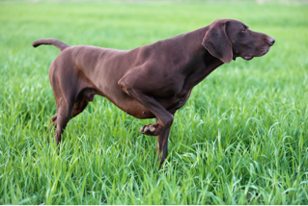
IL CANE DA LAVORO
Non esiste al mondo una macchina in grado di superare l’efficienza, il dinamismo e la perseveranza dei cani da lavoro.
Quali sono i fattori che contribuiscono a determinare la resa della prestazione del cane?
L’ambiente;
La genetica;
L’allenamento.

Slide 3
L'AMBIENTE
-Il carattere del cane e la relazione con il proprietario: una relazione appagante e stimolante spingerà il cane a svolgere attività prolungata a fianco del proprietario, anche in situazioni climatiche estreme;
-Il soddisfacimento dei bisogni fisiologici di base: la possibilità di riposare, il comfort termico e il movimento spontaneo vanno soddisfatti prima di chiedere al cane di impegnarsi in un’attività specialistica;
-Il monitoraggio dello stato di salute globale: occorre che il Medico Veterinario di fiducia escluda qualsiasi patologia;

Slide 4
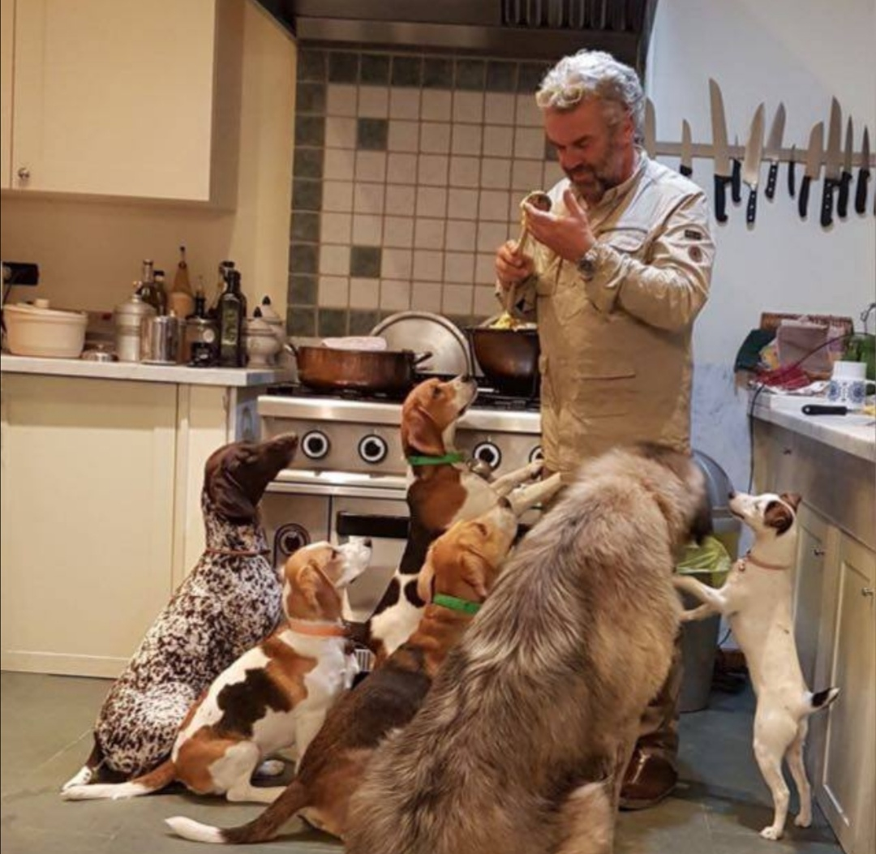
LA CORRETTA ALIMENTAZIONE
durante l’attività fisica aumentano le esigenze nutrizionali.
Quando si parla di nutrizione del cane da lavoro bisogna garantire che:
l’energia apportata dalla razione sia idonea rispetto al tipo di lavoro;
tutti i nutrienti e l’acqua raggiungano i fabbisogni minimi.

Slide 5
LA CORRETTA ALIMENTAZIONE
Il fabbisogno giornaliero del cane da lavoro viene calcolato matematicamente, prevedendo l’utilizzo di alcuni coefficienti legati al tipo/durata della prestazione, alla razza, al temperamento, alla temperatura ambientale, al suolo (caratteristiche e pendenza), all’umidità, alla velocità (passo, trotto, galoppo) e all’obiettivo da raggiungere.

Slide 6
LA CORRETTA ALIMENTAZIONE
Servono razioni piccole ma molto concentrate (più di 6 kcal di energia metabolizzabile per grammo di alimento, contro i 3,4-4 adatti a cani inattivi o mediamente attivi) in quanto ciò che non viene assimilato ingombra l’intestino, peggiorando il rendimento dell’attività.
I proprietari ripongono molta fiducia nell’alimentazione, non dimentichiamoci però che esistono altri due fattori che concorrono, ovvero la genetica e l’allenamento.
Tutti e tre hanno pari importanza nella resa.

Slide 7
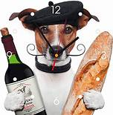
LA CORRETTA ALIMENTAZIONE
Gli orari svolgono un ruolo sostanziale, non bisognerebbe alimentare i cani poco prima della prestazione, si consiglia di somministrate i ¾ della razione giornaliera circa 4 ore prima dell’esercizio affinché il cane possa digerire e defecare. Si somministra infine l’ultimo ¼ della razione giornaliera entro 2 ore dal termine dell’attività. Il lavoro digestivo deve precedere di alcune ore il lavoro muscolare in quanto bisogna evitare che la temperatura corporea, già aumentata a causa del lavoro di digestione, si sommi all’ipertermia prodotta dal lavoro muscolare.

Slide 8
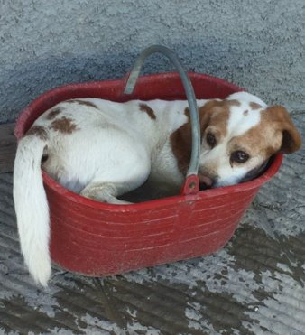
LA CORRETTA ALIMENTAZIONE
L’acqua serve per idratare il cane e anche per aiutarlo a termoregolare: non possedendo ghiandole sudoripare distribuite sul derma, l’acqua ha la fondamentale funzione di abbassare la temperatura corporea.

Slide 9
LA CORRETTA ALIMENTAZIONE
Ad oggi non abbiamo indicazioni scientifiche circa gli integratori vitaminico-minerali, ma nella pratica di campo vengono somministrati con dosaggi «fai-da-te». Questo rappresenta un errore in quanto gli integratori andrebbero sempre inclusi in un piano alimentare formulato da un Medico Veterinario esperto affinché sia completo e bilanciato per ogni specifico esemplare.

Slide 10
LA CORRETTA ALIMENTAZIONE
Prima dell’attività di resistenza per lunghe tratte è consigliata la somministrazione di acqua e grassi;
Durante l’attività è consigliata la somministrazione di acqua, maltodestrine (molecole facilmente digeribili che assicurano un apporto di energia durante l’allenamento, mantenendo costante la glicemia e facilitano il recupero dopo l’esercizio) e acidi grassi a corta catena;
Dopo l’attività è consigliata la somministrazione di acqua, proteine, e maltodestrine.

Slide 11
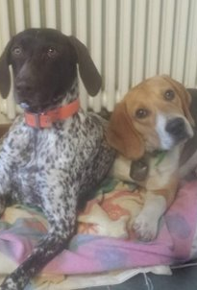
LA GENETICA
I soggetti troppo magri o troppo grassi andrebbero esclusi dall’attività lavorativa, tuttavia bisogna ricordare che esiste una variabilità fisica dipendente dalla morfologia della razza. Sarà il Medico Veterinario a valutare se la condizione corporea di un determinato soggetto si confà al tipo di lavoro a cui si vorrebbe sottoporlo.

Slide 12
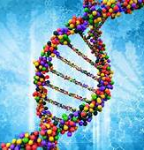
LA GENETICA
Le fibre muscolari che caratterizzano le diverse razze si dividono in:
Fibre a contrazione lenta;
Fibre a contrazione rapida.

Slide 13
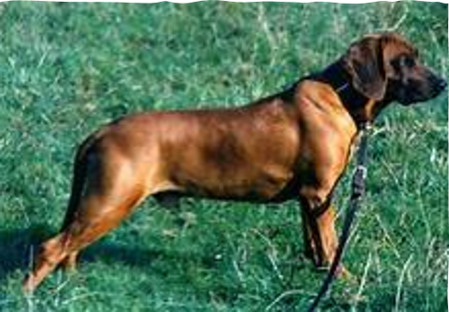
LA GENETICA
Fibre a contrazione lenta -> chiamate anche fibre di tipo 1 o rosse, resistono alla fatica, generano contrazioni muscolari lente e prolungate, producono grandi quantità di ATP sfruttando il lavoro aerobio, utilizzano gli acidi grassi e sono tipiche del fondista/maratoneta che svolge un lavoro di resistenza, come il cane da caccia.

Slide 14
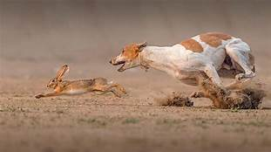
LA GENETICA
Fibre a contrazione rapida -> chiamate anche fibre di tipo 2 o bianche, si affaticano prima rispetto alle precedenti, generano contrazioni brevi e veloci sfruttando il lavoro anaerobio, utilizzano il glicogeno e sono tipiche del velocista/centometrista che svolge un lavoro di velocità.

Slide 15
LA GENETICA
L’allenamento determina l’aumento del trofismo di alcune fibre rispetto ad altre ma permane alla base una predisposizione genetica individuale e soprattutto di razza. Un fondista/maratoneta potrebbe riuscire a diventare un bravo velocista/centometrista con molto allenamento, mentre viceversa è poco realistico.

Slide 16
L'ALLENAMENTO
Un allenamento mirato produce alcuni adattamenti dell’organismo in grado di migliorare la performance, nello specifico citiamo:
ADATTAMENTO MUSCOLARE
ADATTAMENTO CARDIOVASCOLARE
ADATTAMENTO SCHELETRICO

Slide 17
L'ALLENAMENTO
Adattamento muscolare: il trofismo muscolare (ovvero la crescita del muscolo) aumenta la forza e la capacità all’esercizio fisico stesso.
Adattamento cardiovascolare: occorrono 4-6 settimane di allenamento mirato per ottenere questo tipo di adattamento. È coinvolto il cuore che aumenta di dimensione, riduce la frequenza cardiaca a riposo (infatti in cani da lavoro e sportivi si contano 60 battiti al minuto rispetto agli 80/100 fisiologici dei cani in genere), aumentano i capillari e il volume sanguigno in quanto è necessario un trasporto più efficace di nutrienti e prodotti di scarto.

Slide 18
L'ALLENAMENTO
Adattamento scheletrico: avviene un rimodellamento della struttura ossea per ottenere il quale servono 2-4 mesi di allenamento.

Slide 19
CACCIA : ATTIVITA' DI RESISTENZA
Secondo uno studio effettuato sull’Iditarod, dal 1973 oggi i cani hanno dimezzato i tempi delle loro prestazioni sportive. È successo analogamente anche nelle prestazioni umane: i tempi di percorrenza degli 800 metri negli ultimi 100 anni sono notevolmente migliorati. Il merito va attribuito alla conoscenza sempre più specialistica dei tre fattori sopra citati (ambiente, genetica, allenamento).
In base al tipo di lavoro che si prende in considerazione cambia l’utilizzo dei nutrienti essenziali (carboidrati, lipidi, proteine) e le percentuali da includere in una dieta bilanciata e mirata.

Slide 20
CACCIA : ATTIVITA' DI RESISTENZA
Negli esercizi di resistenza, come la caccia, devono essere forniti in maniera preponderante i lipidi, quale benzina per mantenete il metabolismo aerobio e si dovrebbe ricorre necessariamente a una dieta mista (base di cibo industriale più aggiunta di cibo fresco). Nessun prodotto industriale può raggiungere le percentuali prefissate per coprire i fabbisogni dei soggetti che svolgono questo tipo di lavoro fisico.
Le caratteristiche dell’alimento misto formulato per i cani da caccia in piena attività fisica devono essere indicativamente le seguenti: grassi 50%, proteine 35%, carboidrati 15%.

Slide 21
CACCIA : ATTIVITA' DI RESISTENZA
Le caratteristiche dell’alimento formulato per i cani da caccia fuori dall’attività fisica devono essere indicativamente le seguenti: grassi 15-20%, proteine 30-35%, carboidrati 45% e risulta sufficiente un valido prodotto industriale.
Occorrono alcune settimane affinché il cane si abitui gradualmente al passaggio da una tipologia di alimento all’altra, soprattutto in funzione del cambiamento della materia grassa.
Non andrebbero attuati passaggi alimentari drastici e si consiglia fortemente l’utilizzo di un integratore a base di probiotici (fermenti lattici) in questa fase di transizione alimentare e anche per i mesi di attività fisica intensa.

Slide 22
CACCIA : ATTIVITA' DI RESISTENZA
La specie canina risulta evolutivamente più atletica e più resistente alla fatica fisica rispetto all’uomo o al cavallo, tuttavia nella quotidianità i cani sfruttano solo fino al 50% del loro potenziale fisico, a meno di svolgere alcune attività particolari, come la caccia.
L’efficacia della prestazione dipende certamente da un’alimentazione atta al soddisfacimento del fabbisogno ma anche dall’anatomia e dalla taglia del cane: un cane di taglia piccola, in proporzione, faticherà maggiormente a percorrere la stessa distanza rispetto ad un cane di taglia grande.

Slide 23
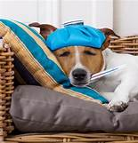
PROBLEMI O EFFETTI COLLATERALI DEL CANE ATLETA
L’attività prolungata può indurre nell’animale condizioni di stress metabolico, ossidativo e mentale.
L’attività intensa può comportare per il corpo uno stress acuto, generando alcuni problemi o effetti collaterali tra cui:
STRESS DA CALORE
RABDOMIOLISI DASFORZO
STRESS GASTROENTERICO
DIARREA
ULCERE GASTRICHE
MORTE IMPROVVISA

Slide 24
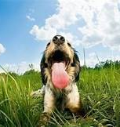
PROBLEMI O EFFETTI COLLATERALI DEL CANE ATLETA
Stress da calore: causato dalla limitata capacità di dissipare il calore. Si assiste ad un rialzo della temperatura corporea: i cani da slitta sotto sforzo possono arrivare a 41° C. Le possibili conseguenze potrebbero essere acidosi metabolica, insufficienza renale, coagulazione, disturbi neurologici. Il tipo di razza può condizionare la capacità di tollerare più o meno il calore. L’idratazione prima, durante e al termine dell’attività risulta pertanto indispensabili.

Slide 25
PROBLEMI O EFFETTI COLLATERALI DEL CANE ATLETA
Nel Labrador retriever è segnalata la paralisi degli arti posteriori chiamata “collasso indotto da esercizio”. È causata dalla mutazione genetica di una proteina associata alla trasmissione dell’impulso ed è correlabile alle temperature elevate. Si può verificare dopo pochi minuti di attività fisica. Esiste un test genetico predittivo di tale mutazione.

Slide 26
PROBLEMI O EFFETTI COLLATERALI DEL CANE ATLETA
Rabdomiolisi da sforzo: si tratta di una sindrome che coinvolge il tessuto muscolare, attualmente di causa sconosciuta e dovuta ad esercizio fisico intenso.
Stress gastroenterico: l’intestino accelera il suo transito durante l’attività fisica perciò se fosse presente del cibo, questo non avrebbe tempo per essere assimilato, provocando diarrea osmotica. Il movimento fisico inoltre potrebbe irritare l’intestino e, qualora ci fossero frammenti ossei (sconsigliati ma talvolta ugualmente somministrati) e/o componenti fibrose, potrebbero provocare diarrea emorragica.

Slide 27
PROBLEMI O EFFETTI COLLATERALI DELCANE ATLETA
Diarrea: si tratta di un sintomo comune negli atleti. Terapie prolungate con prebiotici, probiotici e post biotici possono contribuire ad un miglioramento dei villi intestinali sotto stress.
Ulcere gastriche: riscontrabili soprattutto nei cani da slitta, talvolta purtroppo possono passare inosservate.

Slide 28
PROBLEMI O EFFETTI COLLATERALI DELCANE ATLETA
Morte improvvisa: causata da ipoglicemia e tipica del cane sottoposto ad un lavoro di resistenza prolungato. Risulta di vitale importanza modulare la percentuale lipidica della dieta in modo da apportarne la giusta quota per il sostentamento del lavoro metabolico di endurance. Durante lo sforzo il cane non deve impiegare il glucosio a scopo energetico, ma occorre puntare sui lipidi per ridurre il rischio di collasso dovuto al calo glicemico.

Slide 29
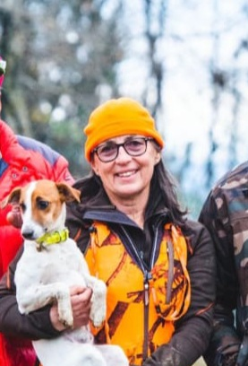
CONCLUSIONI
Ambiente
Genetica
Allenamento
Sono gli elementi necessari per ottenere i migliori risultati a garanzia del benessere del nostro amico, che potrà divertirsi e farci divertire i maniera serena,
creando un legame indelebile
sia nel cuore che nella memoria
di chi come noi
vive di passioni come la caccia con i cani!

Slide 30
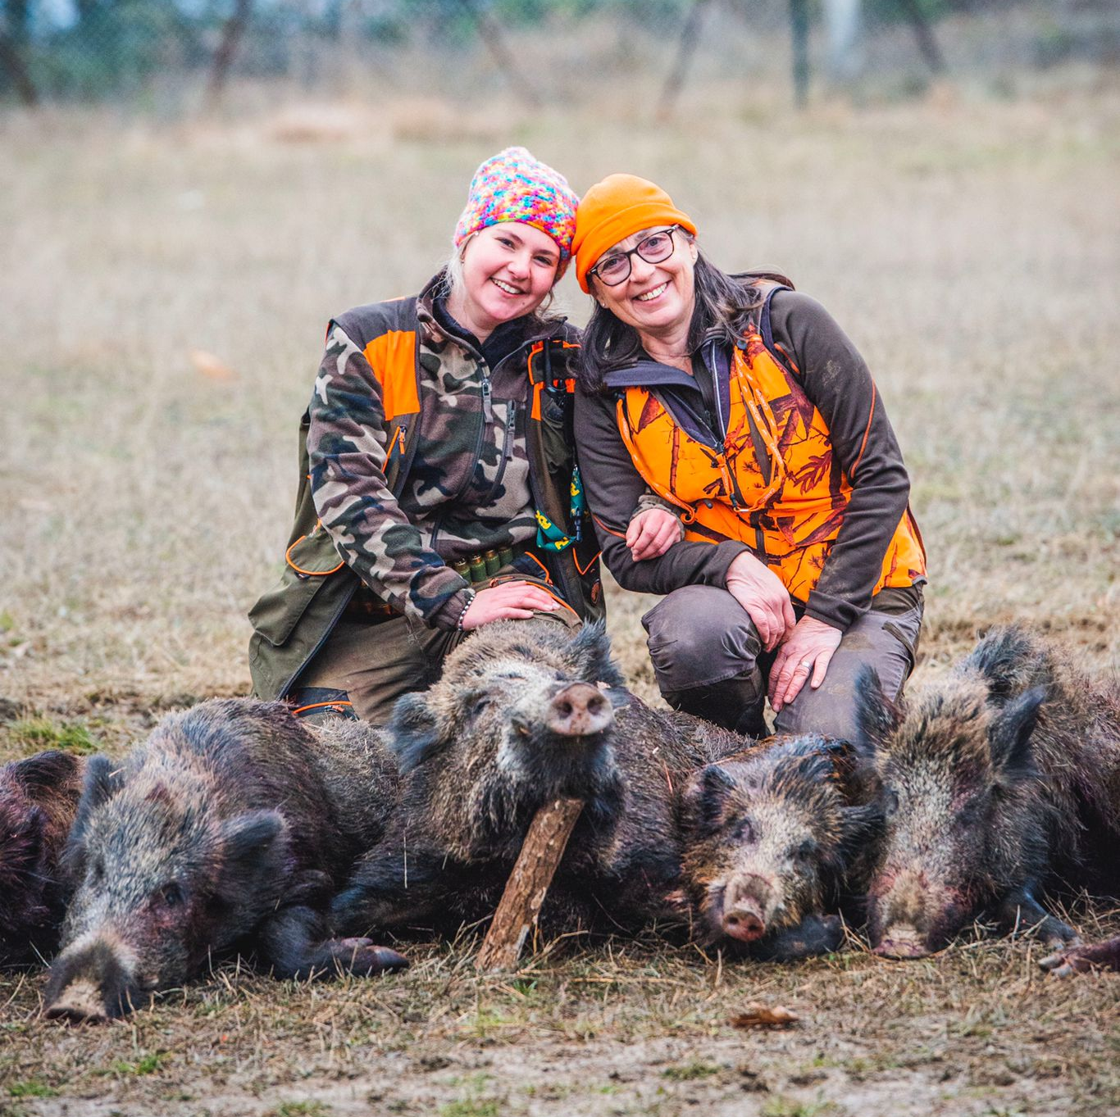
RINGRAZIAMENTI
A Francesca compagna di caccia e di "presentazioni"
E all'UNCZA che ha reso possibile e ci ha invitato a questa bellissima manifestazione.

